Slide 1
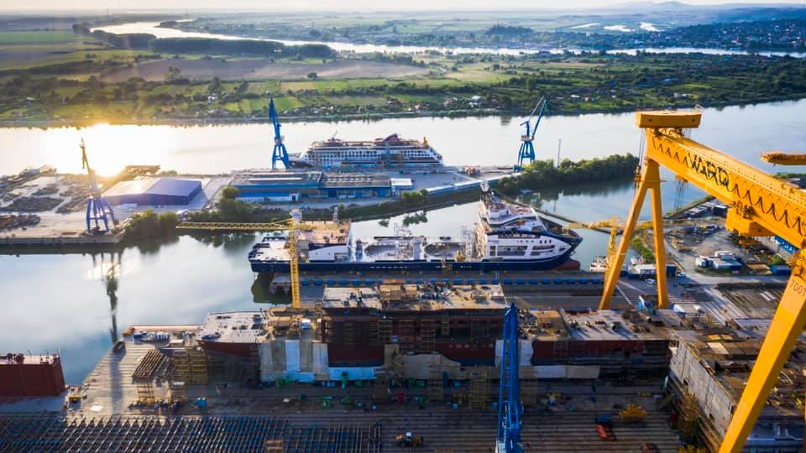
ÎNVĂȚĂMÂNTUL PROFESIONAL DUAL
Face posibilă formarea forței de muncă în corelație cu nevoile reale ale pieței muncii prin crearea unui parteneriat între școală și angajator
VARD Tulcea susține formarea profesioniștilor de mâine prin:
Implicarea în învățământul profesional dual, prin derularea unui parteneriat cu Liceul Tehnologic ”Anghel Saligny” Tulcea
Sprijinirea materială a elevilor înscriși în școala profesională a liceului
Deschidere în abordarea proiectelor pentru dezvoltarea constructivă a educației
Sursa: https://www.facebook.com/VardTulceaSA

Slide 2
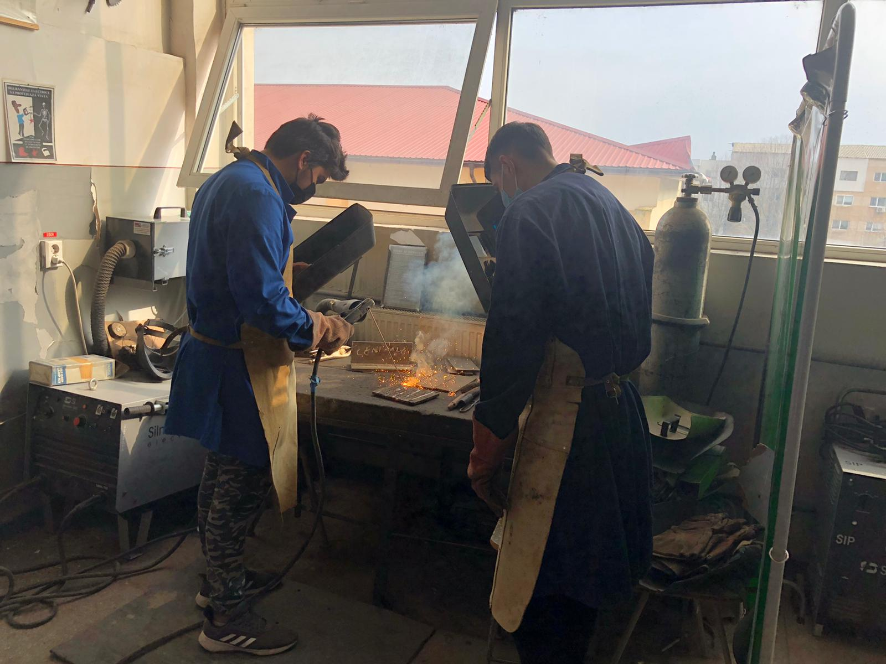
ALEGE MESERIA SUDOR – COD 511
CE VEI ÎNVĂȚA?
Realizarea de îmbinări sudate;
Realizarea operaţiilor de tăiere termică prin diferite procedee;
Depistarea și remedierea defectelor la operațiile specifice procesului de sudare;
Realizarea pieselor pe baza documentației tehnice;
Desen tehnic de specialitate;
Montarea organelor de mașini în subansambluri mecanice;
Realizarea asamblărilor mecanice.

Slide 3
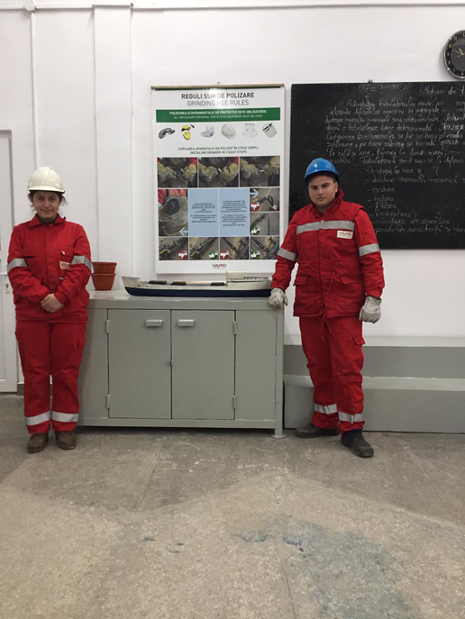
ALEGE MESERIA TUBULATOR NAVAL – COD 503
CE VEI ÎNVĂȚA?
Amenajarea navelor cu instalații de tubulatură aferenta diferitelor mașini și agregate sau necesare circulației fluidelor la bordul navei
Realizarea pieselor pe baza documentației tehnice;
Desen tehnic de specialitate;
Operații de prelucrare a țevilor după o tehnologie determinată,
Montarea țevilor prelucrate împreună cu celelalte componente ale instalațiilor, precum și verificări funcționale

Slide 4
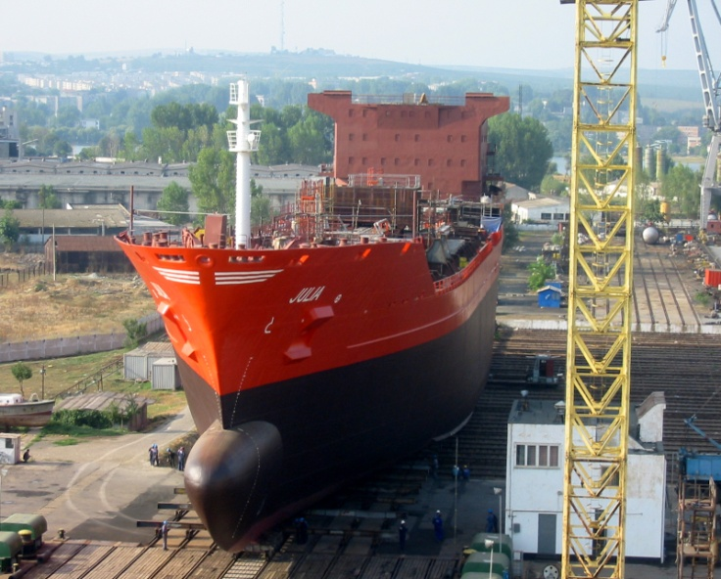
SUDOR/ TUBULATOR NAVAL
BENEFICII PENTRU TINE:
Bursa profesională – 200 lei lunar
Vei dobândi competențe de specialitate într-o calificare foarte căutată pe piața forței de muncă, cu certe avantaje financiare
Vei învăța să lucrezi cu echipamente moderne
Te vei pregăti în condiţii reale de muncă
Vei avea posibilitatea de a-ți dezvolta spiritul antreprenorial care te va ajuta la deschiderea unui atelier propriu.

Slide 5
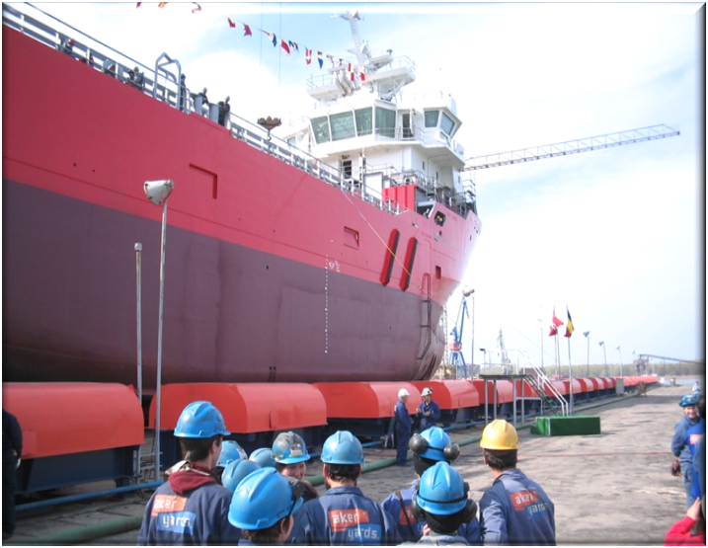
SUDOR/ TUBULATOR NAVAL
OFERTA SOCIETĂȚII VARD SA TULCEA PENTRU ELEVII CLASELOR DE ÎNVĂȚĂMÂNT DUAL:
Premierea atitudinii faţă de muncă prin bursa lunară profesională – 600 RON
Bursa suplimentară pentru cei merituoși- 200 lei pe lună
Activități de instruire în condiții moderne
Formarea abilitaților practice
Specializarea la locul de muncă
Echipament de lucru / protecție
Asigurare de viaţă şi accident
Asigurarea materialelor necesare efectuării practicii

Slide 6
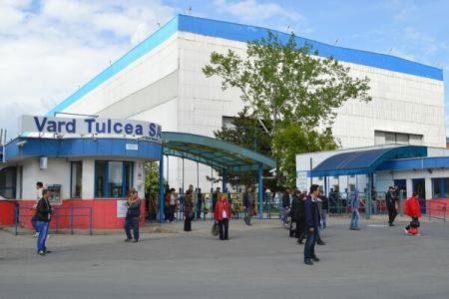
SUDOR/ TUBULATOR NAVAL
CE VEI FACE DUPĂ ABSOLVIRE?
Vei avea un loc de muncă asigurat în meserii căutate și bine plătite
Poți continua studiile în ciclul superior al liceului, cursuri de zi sau seral, filiera tehnologică obținanâd o calificare profesională superioară de nivel 4;
Dupa absolvirea liceului poți urma studiile universitare sau postliceale.

